Slide 1
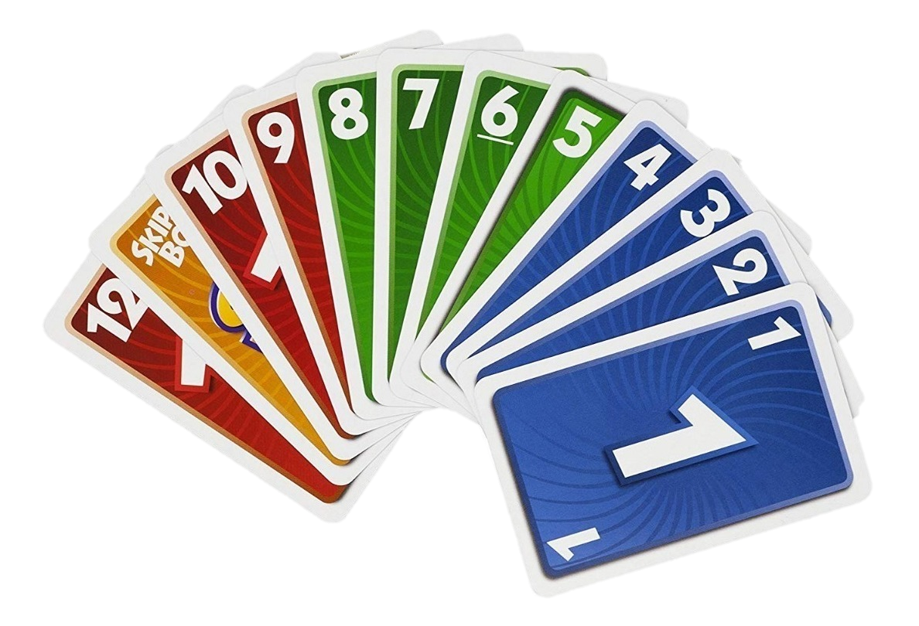




Meilensteinpräsentation V
Programmierprojekt 2020
Implementierung von Skip-Bo ©
Gruppe: Skip-Bros
Manuela Wildi
Rao Rohan Girish
Guillaume Joyet
Janni Batsilas
Quelle: mercadolibre.com

Slide 2





Übersicht
Skip-Bro: Regeln, Ziel, Mechanik
Spieldemonstration
Technische Eigenheiten
Lektion gelernt
Mlst.-Präsentation Nr. V / Gruppe 15

Slide 3
Übersicht
Skip-Bro: Regeln, Ziel und Mechanik
Spieldemonstration
Technische Eigenheiten
Lektion gelernt
Mlst.-Präsentation Nr. V / Gruppe 15

Slide 4
Skip-Bro: Regeln, Ziel und Mechanik
Mlst.-Präsentation Nr. V / Gruppe 15

Slide 5
Übersicht
Skip-Bro: Regeln, Ziel, Mechanik
Spieldemonstration
Technische Eigenheiten
Lektion gelernt
Mlst.-Präsentation Nr. V / Gruppe 15

Slide 6
Übersicht
Skip-Bro: Regeln, Ziel, Mechanik
Spieldemonstration
Technische Eigenheiten
Lektion gelernt
Mlst.-Präsentation Nr. V / Gruppe 15

Slide 7
Technische Eigenheiten
Mlst.-Präsentation Nr. V / Gruppe 15

Slide 8
Übersicht
Skip-Bro: Regeln, Ziel, Mechanik
Spieldemonstration
Technische Eigenheiten
Lektion gelernt
Mlst.-Präsentation Nr. V / Gruppe 15

Slide 9









Lektion gelernt
Organisatorisch:
Mehr Zeit für Neues einplanen
Code der anderen laufend überfliegen (Übersicht halten)
Bessere Strukturierung von Beginn an
Code vom Spiel:
Mehr Vererbung anstatt eigenständige Klassen
Wo möglich Enum-Typen verwenden
+ Strukturierte Vergabe von Variablennamen
Verwendung von JavaFX
JUnit-Tests:
Bereits zu Beginn Überlegungen zu den Tests
Genauer informieren
Vererbung und Interfaces erhöhen die Testbarkeit
Mlst.-Präsentation Nr. V / Gruppe 15

Slide 10
Vielen Dank für eure Aufmerksamkeit und viel Erfolg bei den Prüfungen !
Quelle: mercadolibre.com
Mlst.-Präsentation Nr. V / Gruppe 15

